Slide 1

影片頁面設計
Video Page Design

Slide 2
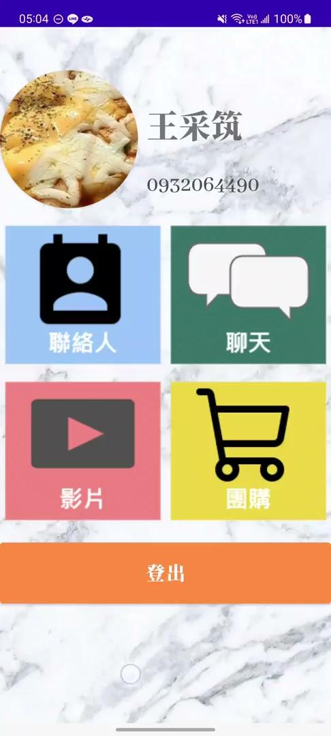
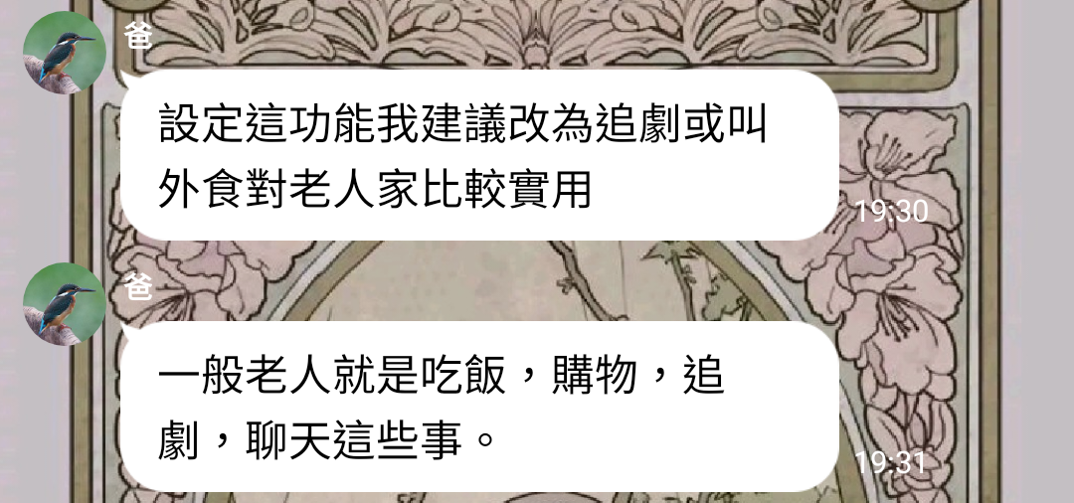
來源
參考來自50多歲的中年男子的意見進行參考，設置Youtube快捷使使用者方便進行娛樂

